Slide 1

Carteras de Inversión
Profesor: Yolanda Martínez Guerrero
Ayudante: Juvenal Navarrete Ramírez
Ayudante: Misael López Sánchez
Ayudante: Frida Rojas Luna

Slide 2

Objetivo
El alumno conocerá los fundamentos de la teoría de selección de portafolios de inversión. Conocerá y aplicará los principales modelos de equilibrio en el mercado de capitales. Aplicará esta teoría en la determinación de carteras óptimas con instrumentos de los mercados financieros nacionales e internacionales.

Slide 3

Lineamientos del curso
Los siguientes puntos son fijos y no son negociables.

Slide 4

Horario de clase
Las clases se impartirán de lunes a jueves en modalidad de videoconferencia por zoom en el horario marcado por la facultad, dos de ellas serán impartidas por la profesora y habrá dos sesiones impartidas por los ayudantes.

Slide 5

Especificaciones
Habrá 15 minutos de tolerancia para cada clase
El link de ingreso se enviará por medio del grupo de WhatsApp
La asistencia no es obligatoria

Slide 6
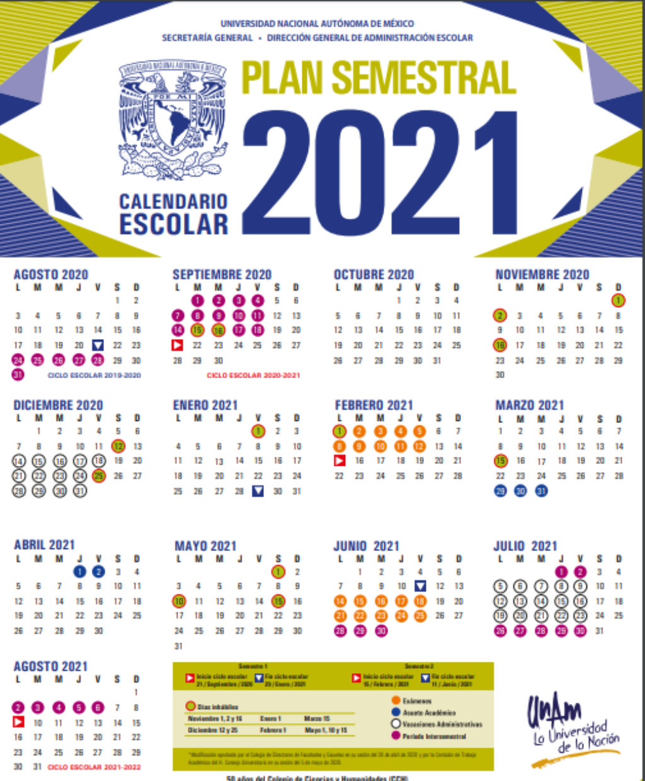
Calendario de clases
Inicio de tareas 09-oct
Entrega del previo de AT 28-nov
Periodo Vacacional 12-dic hasta 04-ene
Clases Finales 15-ene
Proyecto Final 29-ene
Videoconferencia el PF 31-31 ene
Calificaciones finales 02-feb

Slide 7

Programas ocupados
Utilizaremos Excel versión 2013 como mínimo requisito, versiones posteriores son aceptadas. Si no se cuenta con la licencia, la Universidad ofrece la paquetería de Office de manera gratuita.
Para descargar e instalar algún programa de la UNAM es necesario contar con una cuenta de correo electrónico del dominio unam.mx, como lo son las cuentas con terminación @comunidad.unam.mx

Slide 8

Esquema de evaluación
Tareas por equipos 40%
Proyecto Final 70%

Slide 9

Equipos
Los equipos se integrarán de mínimo 4 y máximo 6 alumnos.
No se permiten cambios en los integrantes de cada equipo salvo efectos COVID
No se permiten equipos con oyentes sin derecho a calificación
Cuando se incluyan oyentes en el equipo se debe especificar la modalidad de cada alumno (inscrito/oyente)

Slide 10

Tareas
Se envía un correo por equipo al correo del curso (No se reciben tareas a correos personales)
La hora limite para enviar las tareas es el Viernes a las 12 de la noche
Las tareas escritas se entregan en un solo PDF, lo demás en archivos de Excel.
Se puede postergar la entrega de una tarea si hay un acuerdo común con la parte académica.

Slide 11
Correos
ASUNTO: T.S#semana.E#equipo
Ejemplo: T.S1.E2 (Tarea semana 1 equipo 2)
PARA: carteras.ciencias2016@gmail.com

Slide 12
Consideraciones
Las dudas se mandarán por WhatsApp con el fin de que las respuestas sean visibles para todos los compañeros.
El correo únicamente se ocupará para las tareas del curso y dudas de programación especificas.
Para ingresar al grupo de WhatsApp es necesario mandar un mensaje al número de la profesora 55 2918 6373 con su nombre completo y la materia.

